Slide 1


Projet 5
Segmentez des clients d’un site e-commerce
Aymen DJIAB

Slide 2
Sommaire
Présentation
2. Jeu de données et exploration
3. Essais
4. Simulation de stabilité
5. Conclusion

Slide 3
Présentation
Nous somme consultant pour Olist, une entreprise brésilienne qui propose une solution de vente sur les marketplaces en ligne.
Olist souhaite que nous fournissons à ses équipes d'e-commerce une segmentation des clients qu’elles pourront utiliser
au quotidien pour leurs campagnes de communication.
OBJECTIF :
L’ objectif est de comprendre les différents types d’utilisateurs grâce à leur comportement et à leurs données personnelles.
On dois fournir à l’équipe marketing une description actionnable de notre segmentation et de sa logique
pour une utilisation optimale, ainsi qu’une proposition de contrat de maintenance basée sur une analyse
de la stabilité des segments au cours du temps.

Slide 4
Jeu de données et exploration
olist_customers_dataset.csv
Dataframe avec l’ensemble des données clients, on a son code postale, pays
olist_order_items_dataset.csv
ensemble de données d'éléments de commande, on a identifiant du produit, identifiant du vendeur, date limite d'expédition, prix, ,valeur de l’article
olist_order_payments_dataset.csv
olist_order_reviews_dataset.csv
ensemble de données sur les paiements de commandes, on a paiement séquentiel, type de paiement, versements échelonnés, valeur du paiement
ensemble de données d’avis de commande, on a note de l’avis, titre du commentaire de l’avis , message du commentaire de l’avis, date de création de l’avis, horodatage de la réponse à l’avis
olist_orders_dataset.csv
olist_products_dataset.csv
données des commandes, on a le statut de la commande, horodatage de l'achat de la commande, commande approuvée à, commande livrée date du transporteur, commande livrée date du client, date de livraison estimée de la commande
olist_geolocation_dataset.csv
données de géolocalisation, on a code postal, latitude, longitude, ville, pays
olist_sellers_dataset.csv
données des vendeurs, on a l’identifiant du vendeur, code postal du vendeur, ville du vendeur
product_category_name_translation.csv
traduction du nom de la catégorie de produits, on a nom de la catégorie de produits et nom de la catégorie de produit anglais
ensemble de données de produits , on a nom de la catégorie de produits, longueur du nom du produit, longueur de la description du produit, photos du produit, quantité poids du produit en g, longueur du produit en cm, hauteur du produit en cm, largeur du produit en cm

Slide 5
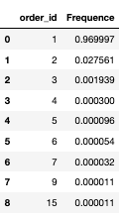
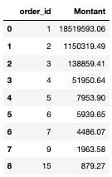
Jeu de données et exploration
Etapes du feature Engineering:
Pour notre Dataframe finale qui va nous servir comme bases pour pouvoir continuer notre exploration et notre jeu de données, on va sélectionner les colonnes qui vont nous permettre d’avoir une segmentation RFM:
Récence
Fréquence
Montant

Slide 6
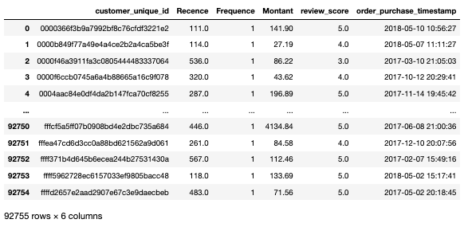
Jeu de données et exploration
Pour notre Dataframe finale qui va nous servir comme bases pour pouvoir continuer notre exploration et notre jeu de données, on va sélectionner les colonnes qui vont nous permettre d’avoir une segmentation RFM:
Récence
Fréquence
Montant
On retrouve notre Dataframe finale « Clients »
Pour la récence est
Le nombre de jours
depuis le dernier achat

Slide 7
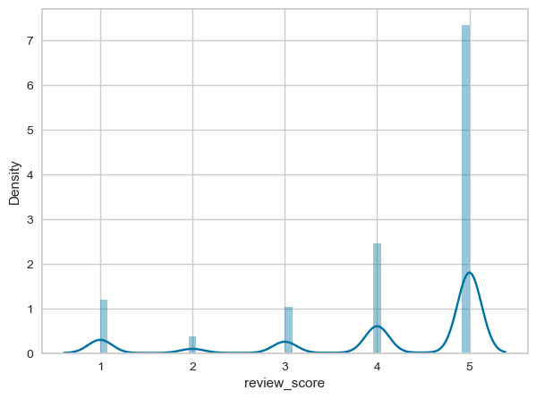
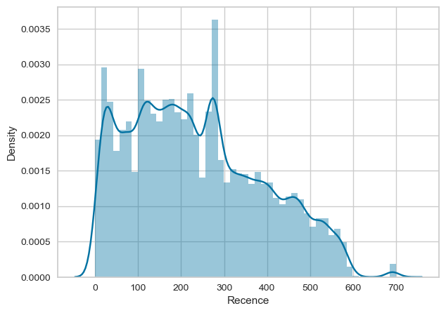
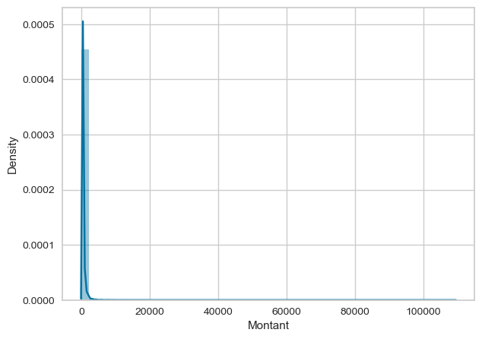
Jeu de données et exploration
Ici on a des analyse UNIVARIÉE

Slide 8
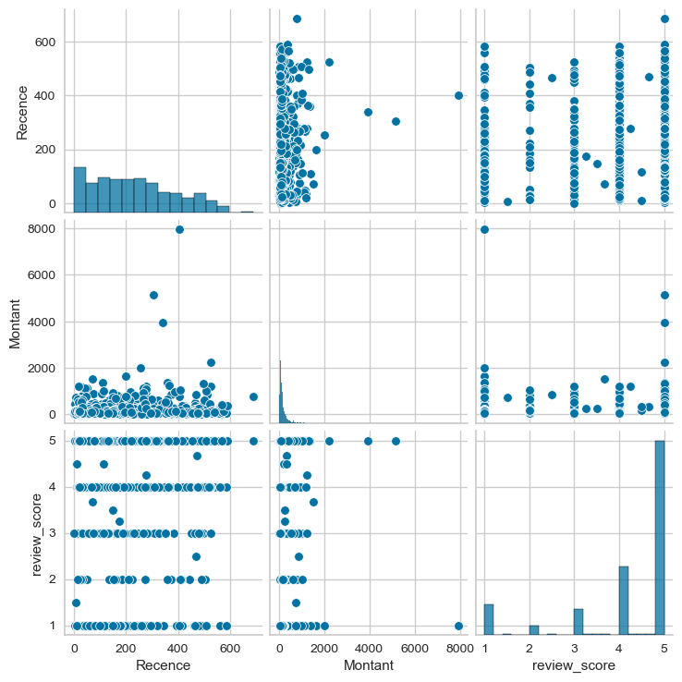
Jeu de données et exploration
Ici on a des analyse BIVARIÉE

Slide 9
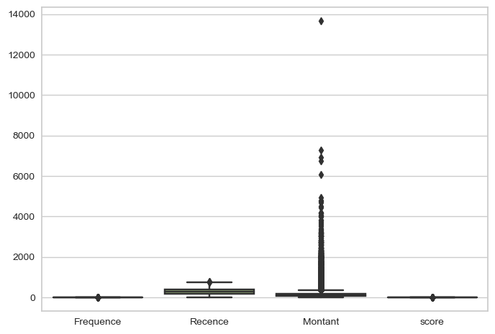
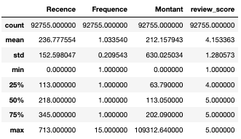
Jeu de données et exploration
Boxplot
Quelque statistique

Slide 10
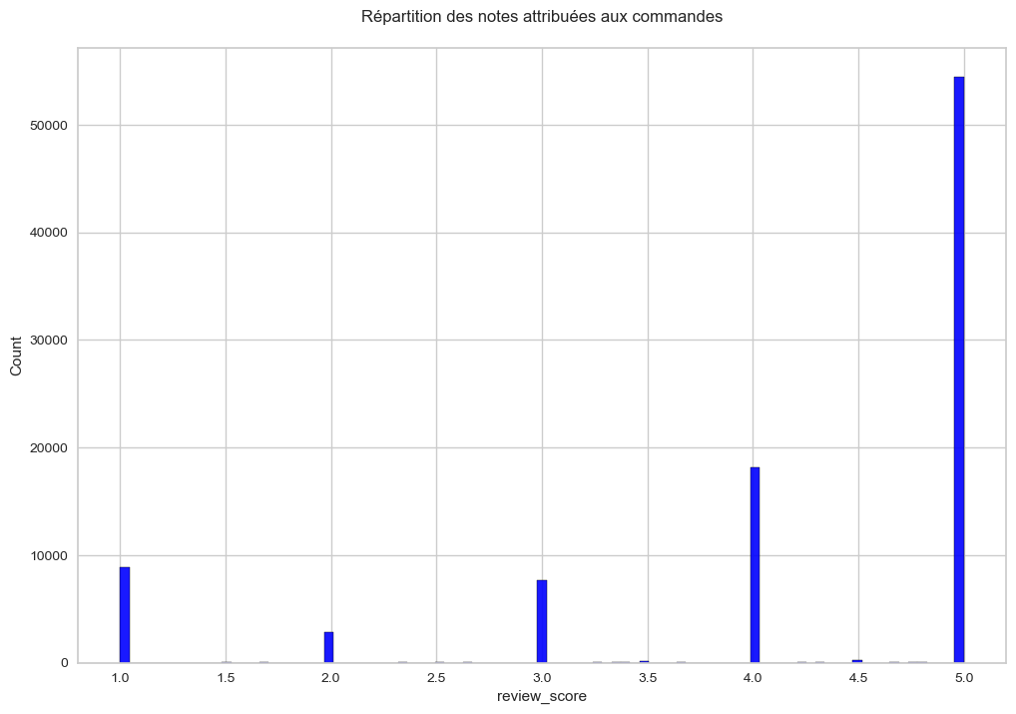
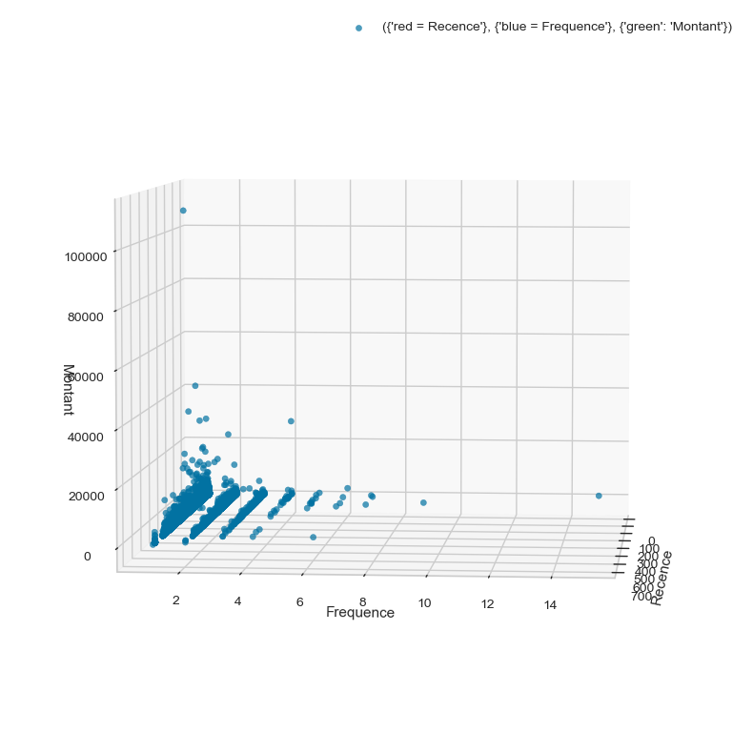
Jeu de données et exploration
3D plot

Slide 11
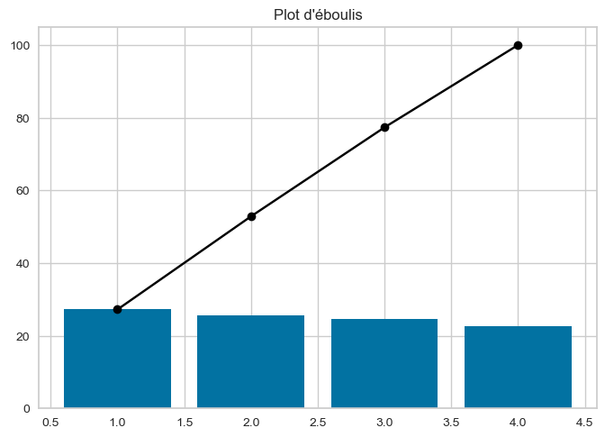
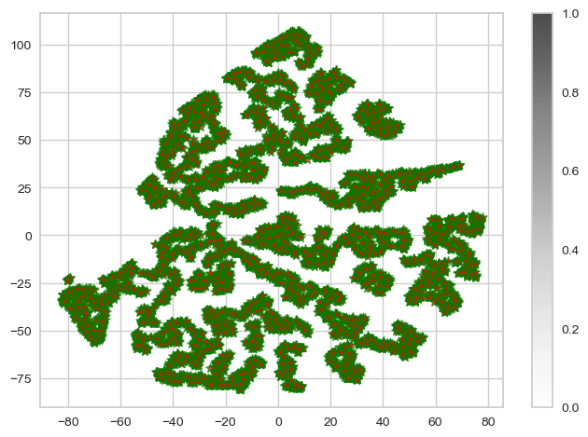
Jeu de données et exploration
T-Sne

Slide 12
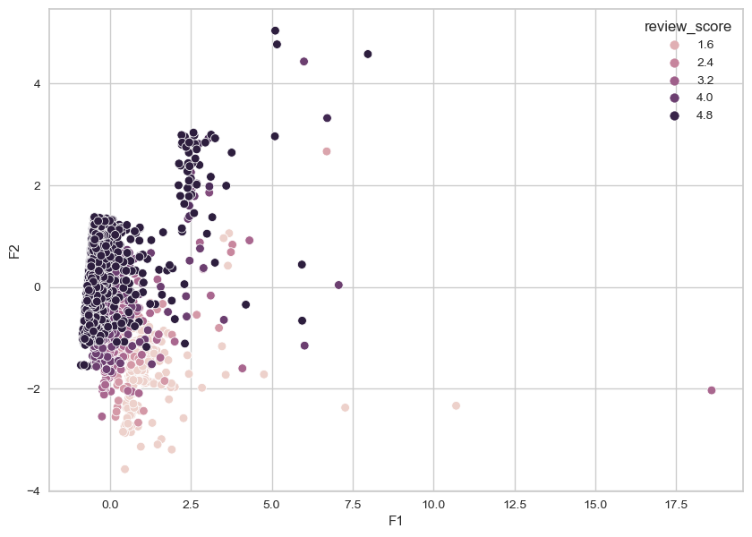
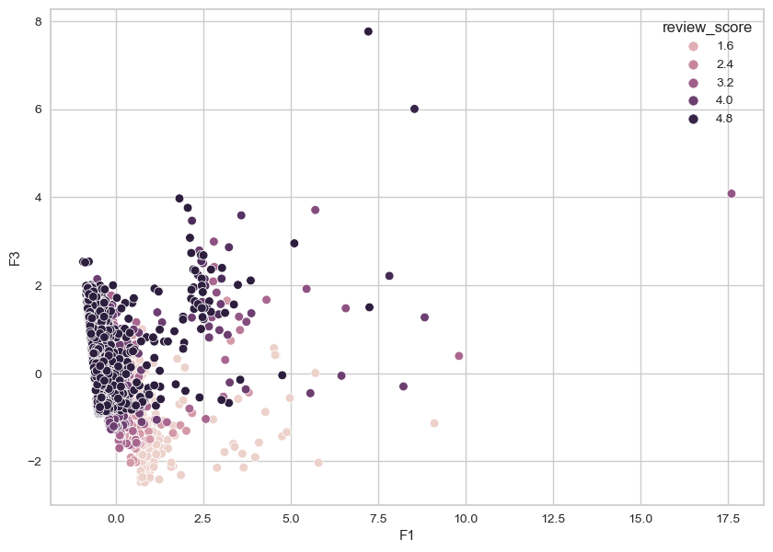
Jeu de données et exploration

Slide 13
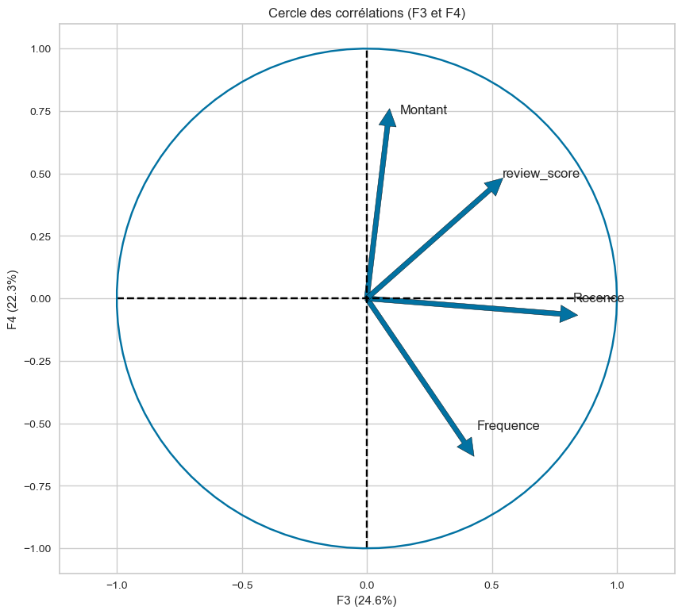
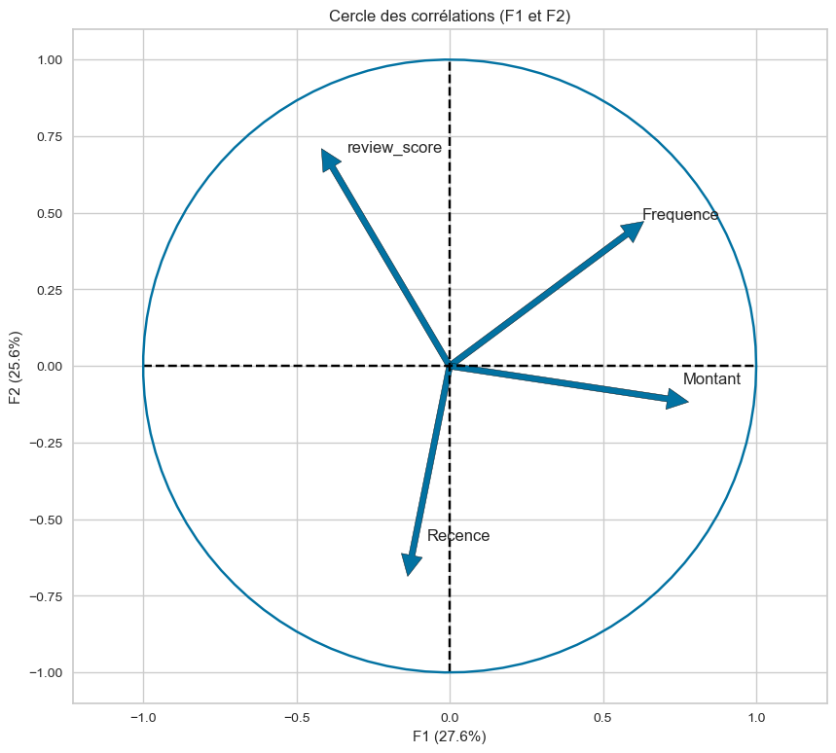
Jeu de données et exploration

Slide 14
Essais

Slide 15
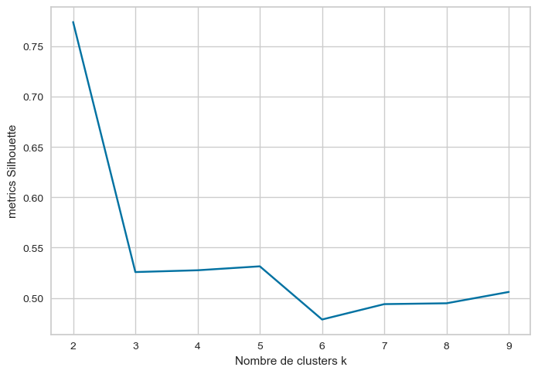
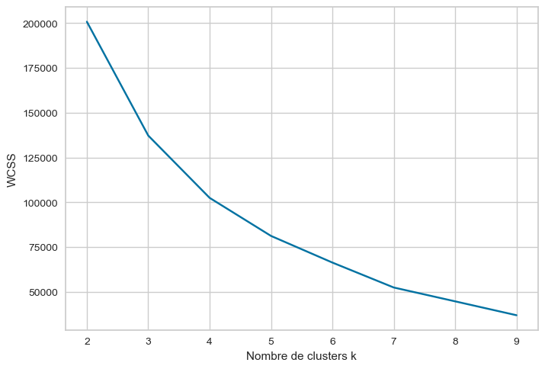
Essais
DATAFRAME RFM sans SCORE

Slide 16
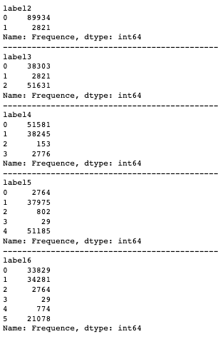
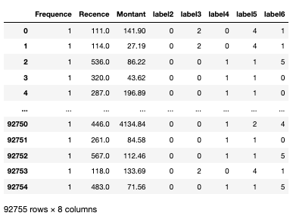
Essais

Slide 17
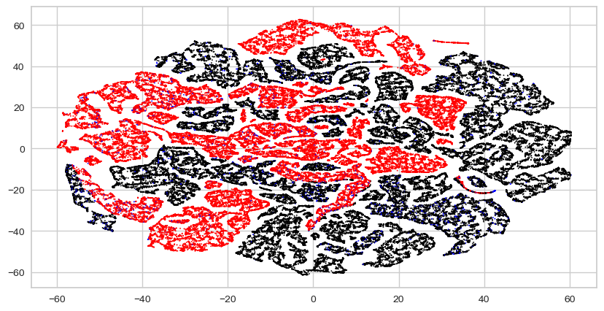
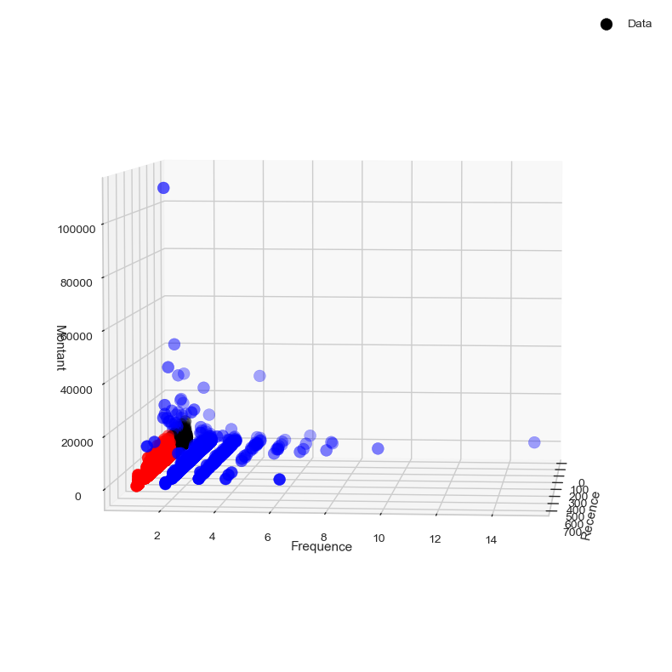
Essais
Rouge = cluster 1
Bleu = cluster 2
Noir = cluster 3

Slide 18
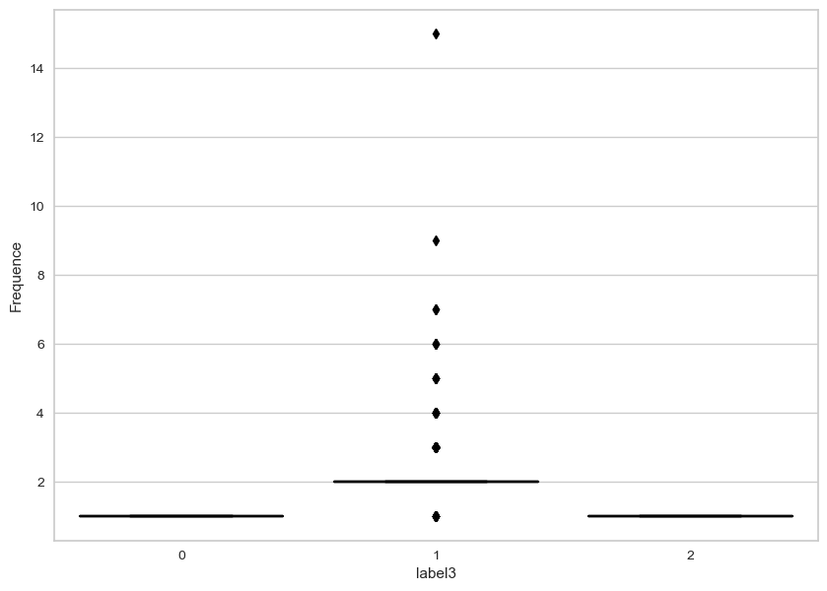
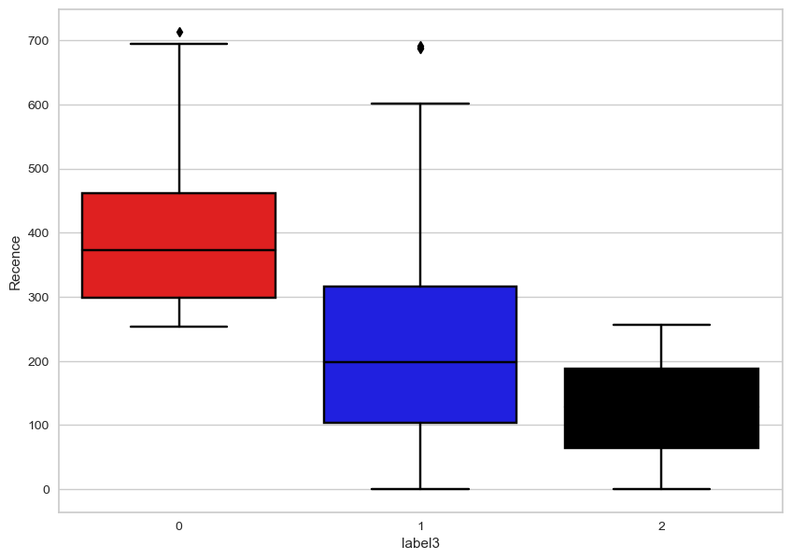
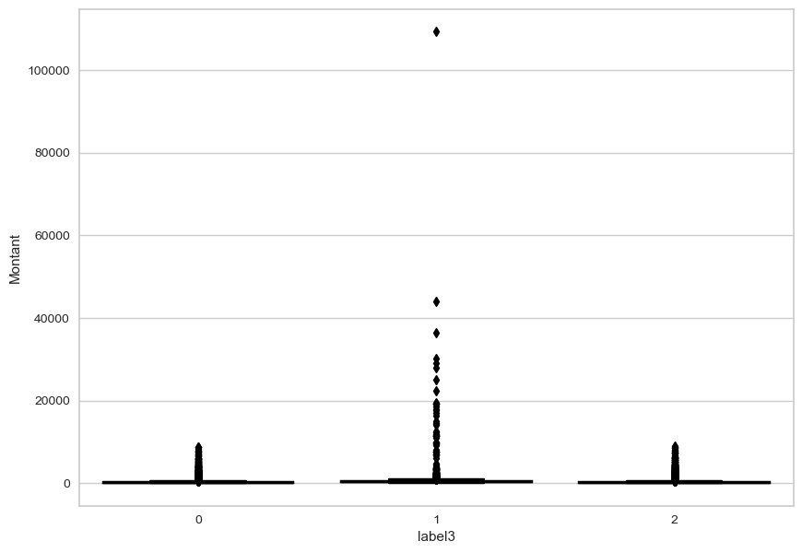
Essais

Slide 19
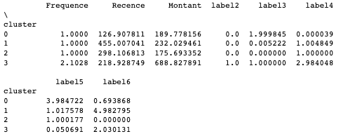
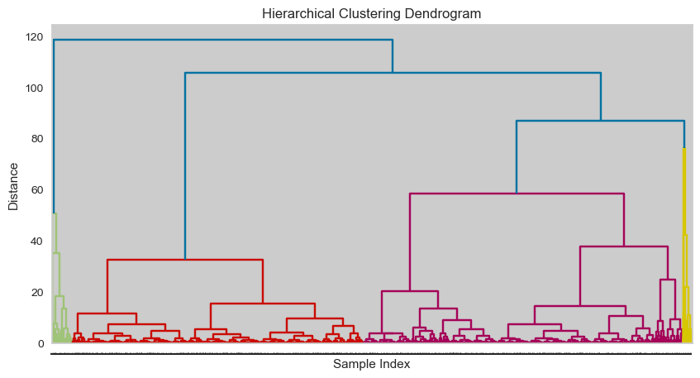
Essais
score ARI entre CAH et Kmeans = 0.6544677391655238

Slide 20
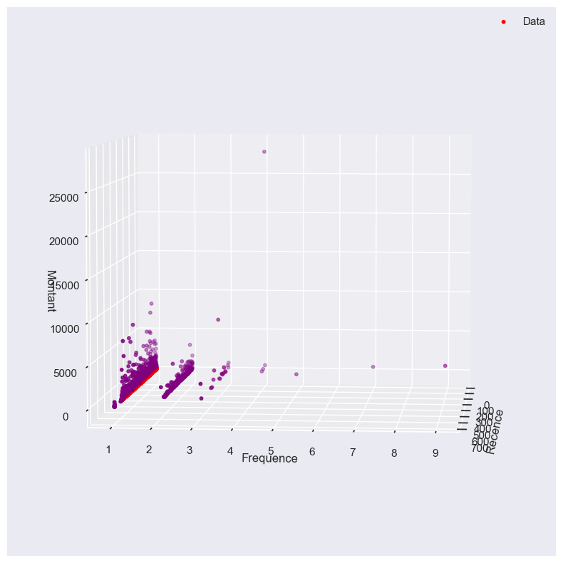
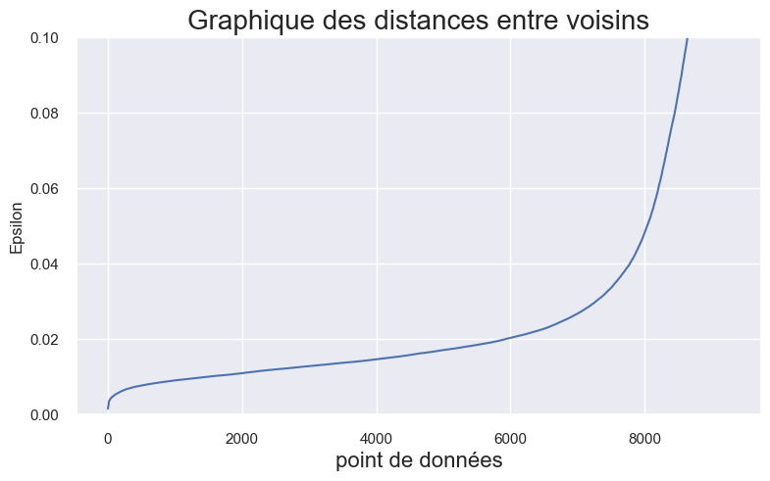
Essais
DBscan

Slide 21
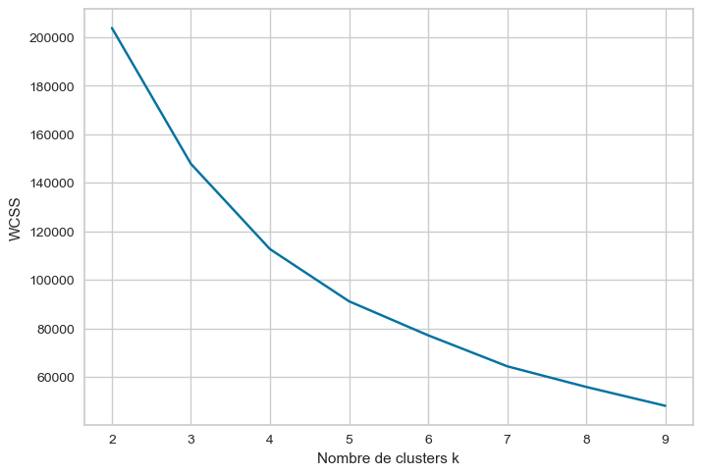
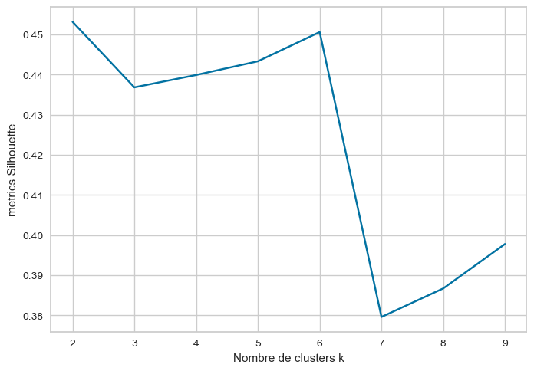
Essais
DATAFRAME RFM avec SCORE

Slide 22
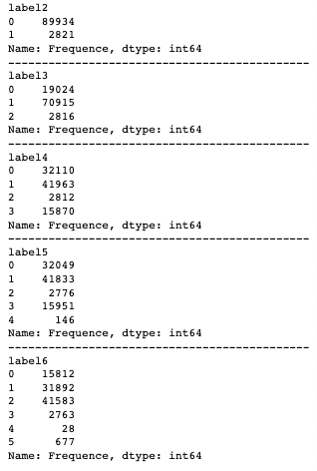
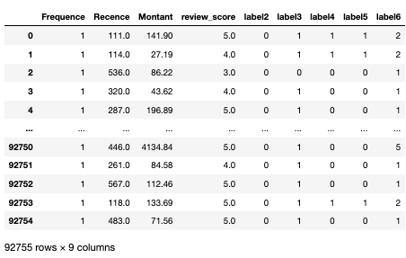
Essais

Slide 23
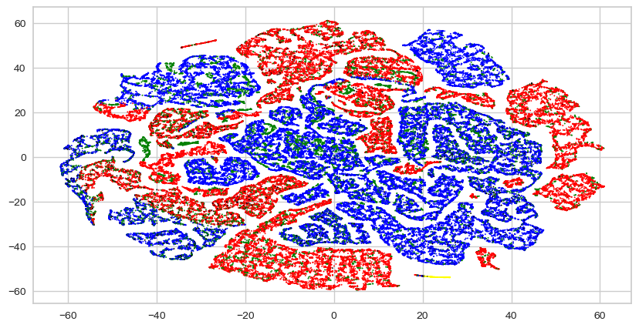
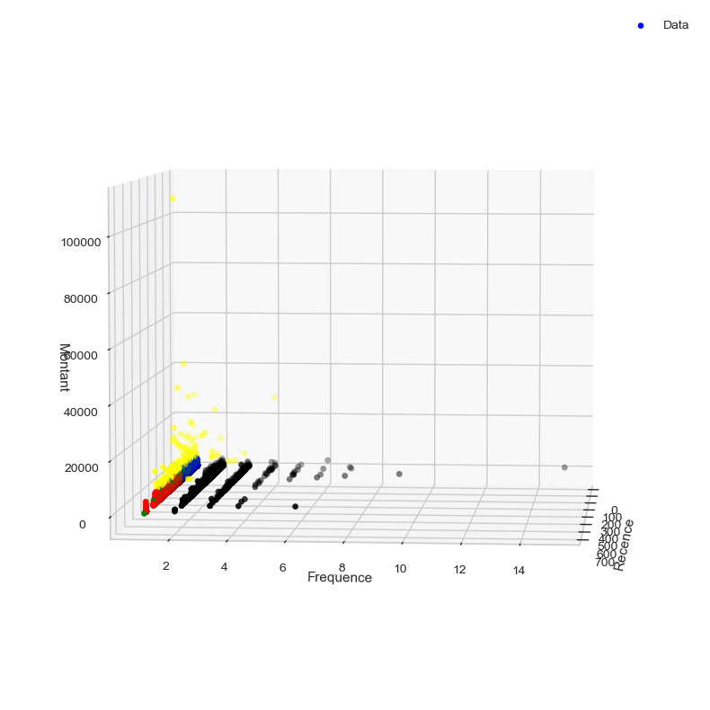
Essais
Rouge = cluster 1
Bleu = cluster 2
Noir = cluster 3
Vert = cluster 4
Jaune = cluster 5

Slide 24
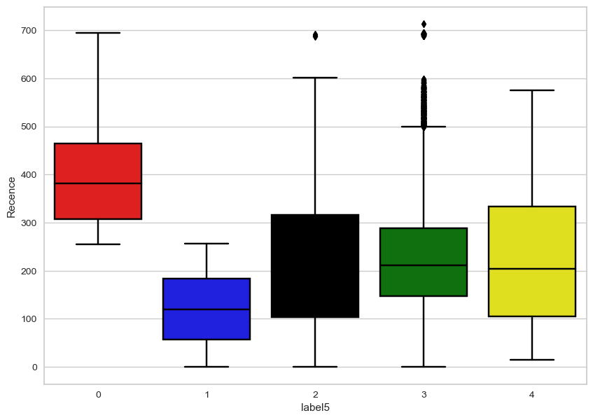
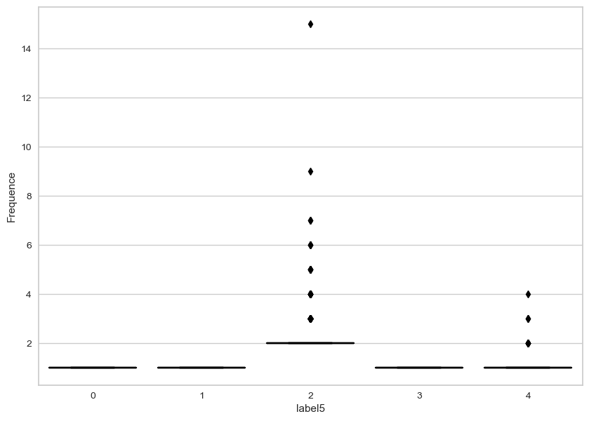
Essais

Slide 25
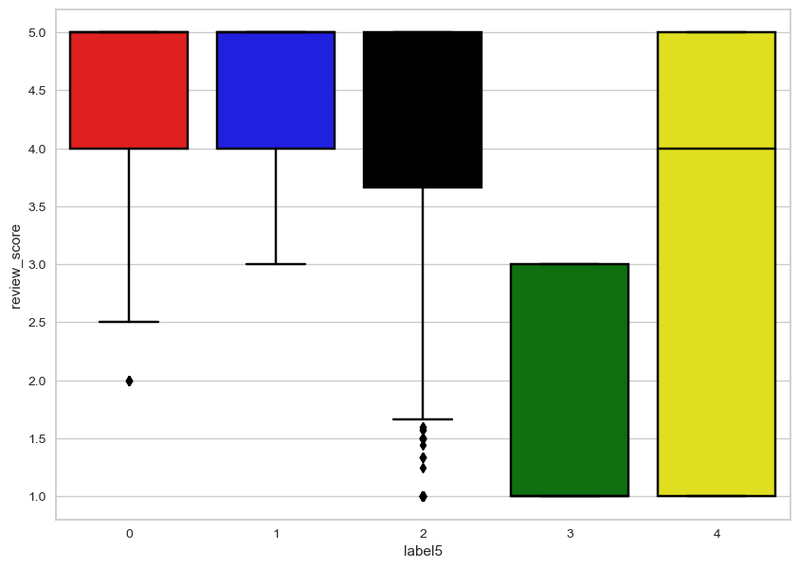
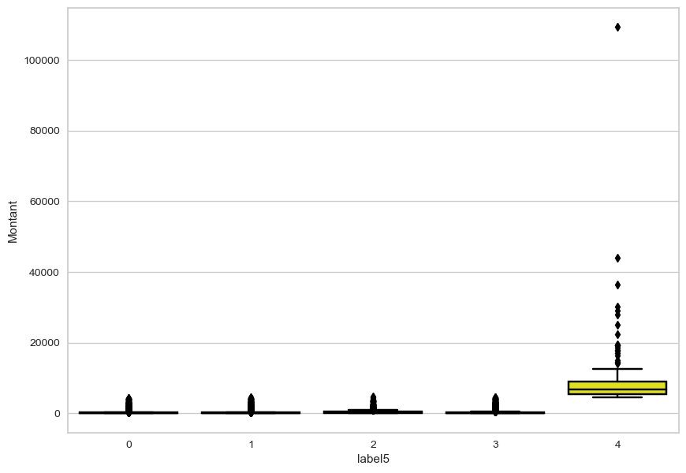
Essais

Slide 26
Simulation de Stabilité

Slide 27
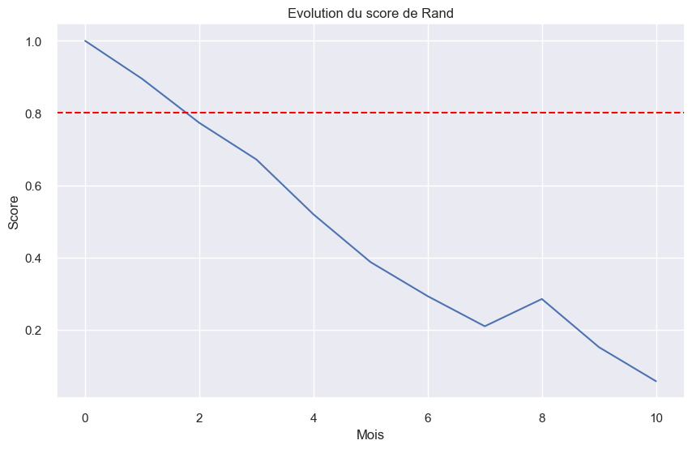
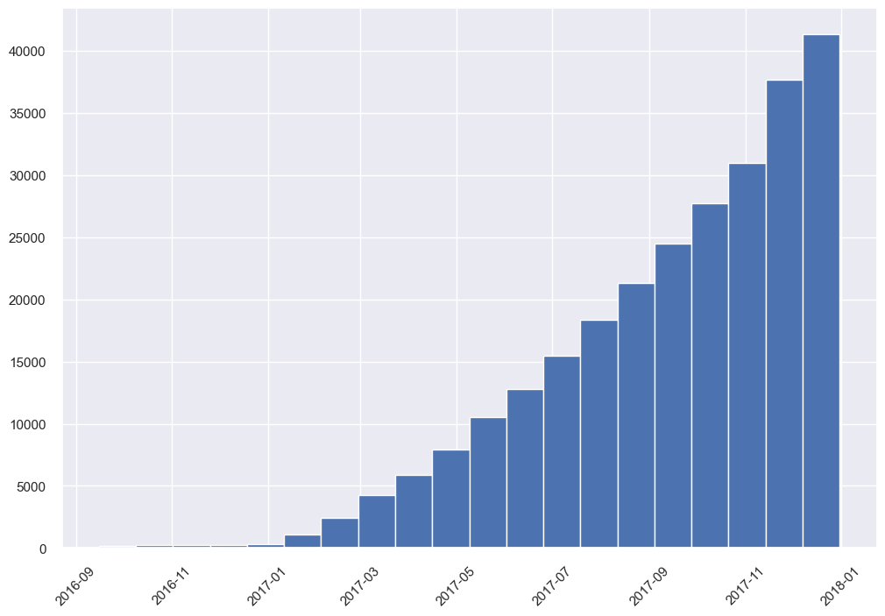
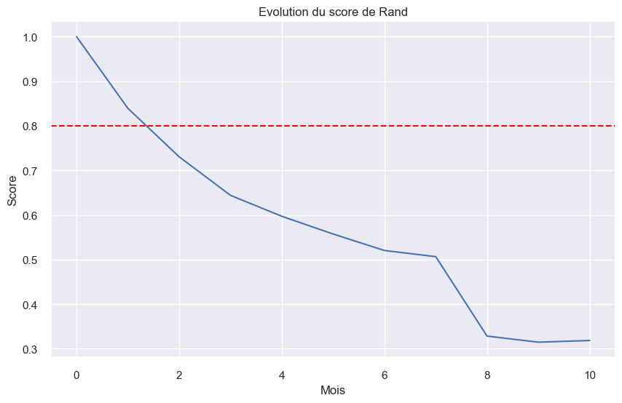
Simulation de stabilité
Avec Dataframe clients ->
Avec itération RFM ->

Slide 28
Conclusion
On peux donc conclure :
les algorithme no supervisée tel que Kmeans, CAH, et DBSCAN :
DBSCAN cherche changement du densité il est moins efficace quand on à les concentration de données, donc autant rester avec Kmeans et CAH mais le mieux est Kmeans,
Ensuite avec Kmeans on a fais notre simulation pour savoir à partir de combien de temps faut refaire notre modèle et on a vu via le graphique du score qu’il est devenue obsolète à partir de 1 mois et demi sois 6 semaine.

Slide 29
Merci

